Slide 1
স্বাগতম

Slide 2
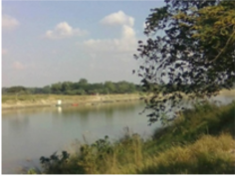
পরিচিতি
শ্রেণিঃ ১ম
বিষয়ঃ বাংলা
পাঠঃ বর্ণ শিখি-ৎংঃঁ পাঠ্যাংশঃ বর্ণ শিখি- ঁ
সময়ঃ ৩৫ মিনিট
তারিখঃ 30/১১/২০২০
হামিদা খাতুন
সহকারি শিক্ষক
মোগলটুলা স প্রা বি

Slide 3
চলো আমরা একটি ভিডিও দেখি
আজকে আমরা পড়ব
ঁ- বর্ণ

Slide 4
শিখনফল
বর্ণ শিখিঃ ঁ বর্ণ পড়ি ও লিখি।

Slide 5
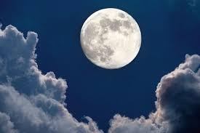
ঁ - বর্ণ দিয়ে
ঁ
চাঁদ

Slide 6
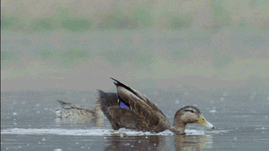
ঁ- বর্ণ দিয়ে
ঁ
হাঁস

Slide 7
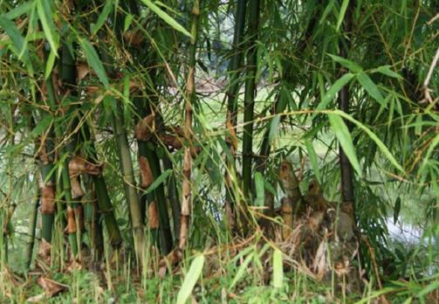
ঁ- বর্ণ দিয়ে
ঁ
বাঁশ

Slide 8
ঁ- বর্ণ দিয়ে
ঁ
বাঁশি

Slide 9
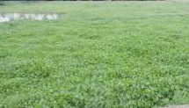
ঁ- বর্ণ দিয়ে
ঁ
ঘাঁস

Slide 10
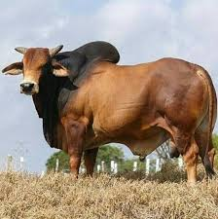
ঁ- বর্ণ দিয়ে
ঁ
ষাঁড়

Slide 11
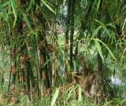
ঁ- বর্ণ দিয়ে শব্দ
চাঁদ
বাঁশি
হাঁস
ঘাঁস
বাঁশ
ষাঁড়

Slide 12
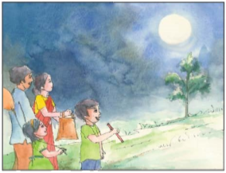
ঁ- বর্ণ দিয়ে বাক্য
চাঁদের আলো

Slide 13
এলোমেলো শব্দগুলো ছবির সাথে মিল করি
ঘাঁস
ষাঁড়
বাঁশি
বাঁশ
হাঁস
চাঁদ

Slide 14
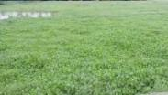
ছবি দেখি, নাম বলি ও লিখি
চাঁদ
বাঁশি
হাঁস
ঘাঁস
ষাঁড়
বাঁশ

Slide 15
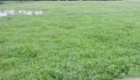
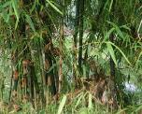
ছবির পাশে খালি ঘরে ঠিক বর্ণ বসিয়ে শব্দটি তৈরি করি
চাদ
বাশি
হাস
ঘাস
বাশ
ষাড়

Slide 16
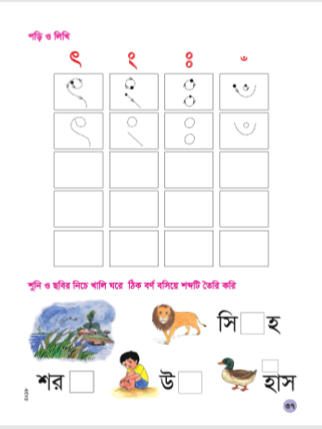
বইয়ের সাথে সংযোগ স্থাপন

Slide 17
পড়ি ও লিখি

Slide 18
বাড়ির কাজ
১.ঁ-বর্ণ দিয়ে নতুন চারটি শব্দ লিখে আনবে

Slide 19
ধন্যবাদ

